Slide 1


Slide 2


# 赛题 4 # LUTF - Linux Userspace Task Framework
出题导师：黎亮
答辩团队：烫烫烫 1111801008

Slide 3
Part 0 团队介绍

Slide 4
指导老师 任 炬 中南大学 教授 《openEuler操作系统》作者 队长 王恒宇 中南大学 本科生 基础软件爱好者，担任本项目光杆司令 队员 高迎港 中南大学 研究生 主攻内存管理、流式计算 丁 标 中南大学 研究生 主攻系统安全、可信计算 李依伦 中南大学 研究生 主攻高性能网络 郭旭城 中南大学 研究生 主攻容器镜像及代码裁剪

Slide 5
Part 1 作品完成情况

Slide 6
题目要求
1. 提供任务的管理接口，提供任务的创建，管理等功能； √ 2. FIFO任务调度； √ 3. 纯 Linux 用户态实现； √ 4. 同时支持的任务数量不少于一百万； √ 5. 基于 setjmp 和 longjmp 实现任务切换； √（ucontext） 6. 基于 signal 实现中断； √
7. 示例程序及共享库。 √

Slide 7
Part 2 方案架构及设计思想

Slide 8
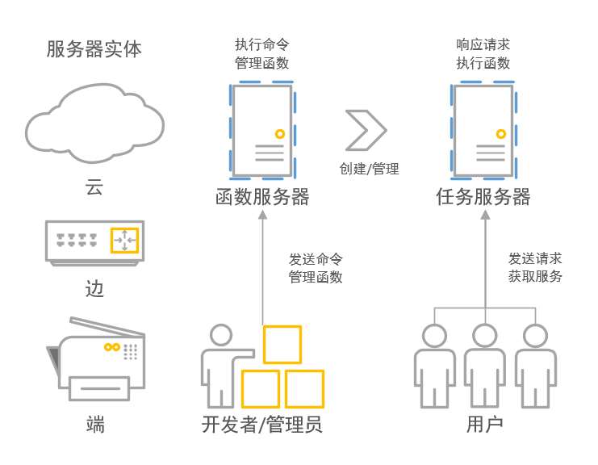
整体架构
函数服务器负责响应函数开发者输入的命令。
任务服务器包含函数执行器，负责响应用户对函数服务的请求。
纯c实现，可伸缩设计，使得可承载服务器软件的硬件平台多样化。

Slide 9
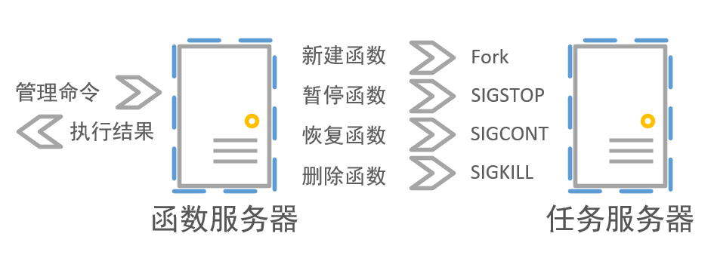
函数服务器
函数添加：解析函数实体文件、配置文件，通过Fork创建任务服务器。
函数管理：通过信号控制函数及任务服务器状态。

Slide 10
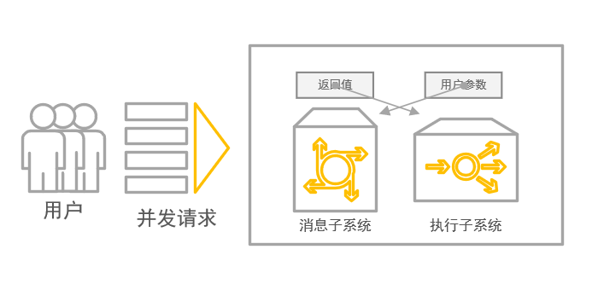
任务服务器-整体架构
消息子系统：基于nng轻量级消息库开发的异步I/O消息服务，高效响应并发请求。
执行子系统：可伸缩结构，与消息系统共享内存，通过指针传递数据，零拷贝。

Slide 11
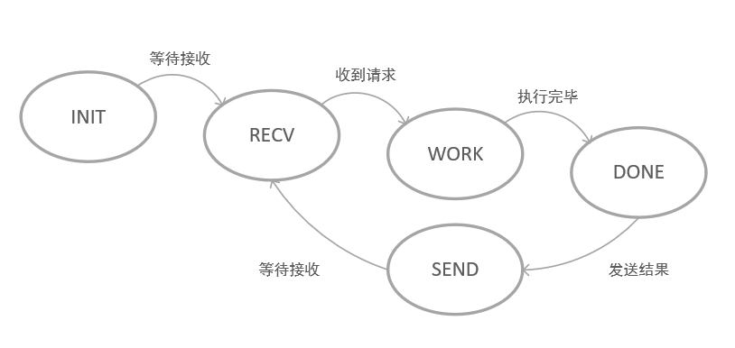
任务服务器-消息子系统

Slide 12
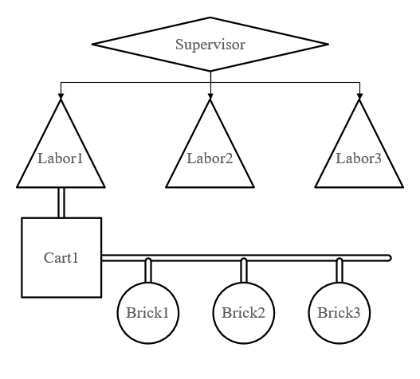
任务服务器-执行子系统
Supervisor：管理线程，CL绑定关系，Brick挂起恢复等。
Brick：函数计算任务的载体，框架调度、并发的基本单位。
Cart：承载Brick队列及其运行所需资源的实体，包含任务队列、共享堆栈等。
Labor：用于执行函数代码的实体。其本质是操作系统的线程。

Slide 13
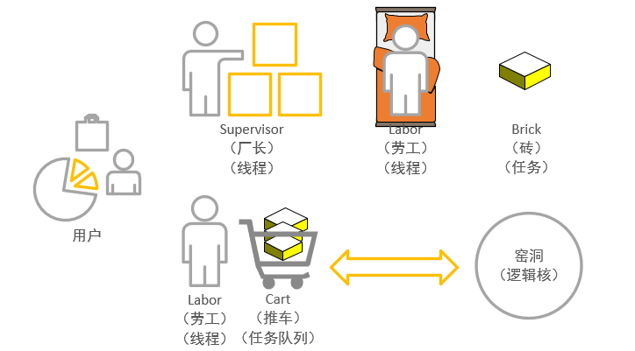
任务服务器-执行子系统

Slide 14
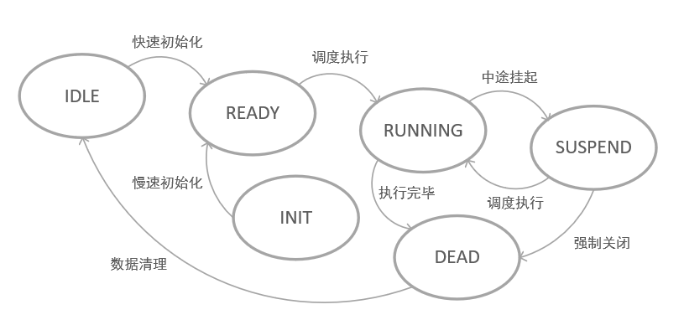
任务服务器-执行子系统
慢速初始化：申请Brick所需内存，判断Cart队列容量是否需要扩容等。
快速初始化：复用执行完毕的Brick，赋值即可用。

Slide 15
总结
低资源占用。函数实体复用、共享栈、共享数据、惰性分配挂起任务栈内存。
低启动延迟。相较传统FaaS框架减少了任务无关代码耗时，且框架以极低占用保活，避免了容器冷启动导致的高延迟。
高执行速度。将系统调度单位与资源单位解耦，充分利用多核、缓存等硬件特性提高任务执行速度及效率。多任务队列设计避免数据竞争，降低锁开销。
多语言支持。BCL架构中，B、C是语言无关的，而Labor则可以适配多语言，可以做Binary-Labor、Python-Labor等。同样可以采用WebAssembly做多语言支持，如ATC 20发表的《Faasm ...》。

Slide 16
展望
内存及I/O的隔离是FaaS框架需要解决的问题。
内存安全。Software-fault isolation 可以解决同一地址空间中的内存安全问题。可以通过提供SFI功能的LLVM工具链编译需要提供内存安全的软件，使其指令流局限在设定内存内。WebAssembly在提供同样安全的条件下提供了更广泛的平台支持，可以尝试。
I/O隔离。在将每个任务视为独立的隔离单位时（不使用容器做隔离单位），I/O的隔离则必不可少。可先支持部分常用I/O，使用ptrace或kvm的方式对相关系统调用进行劫持代理。同时禁止其他未代理的可能导致危险的调用。

Slide 17
Part 3 开发难点及解决措施

Slide 18
设计思路。
阅读发表在系统领域顶级会议的论文，学习经典架构
体验各大云厂商FaaS平台
多线程fork。
多线程锁状态难以确定，fork出的新进程容易造成死锁。
确保fork前解开所有锁（貌似很难）只能尽量避免。
野指针等。
gdb 调试 coredump、梳理错误点相关的数据结构和操作。

Slide 19
Part 4 参赛体会

Slide 20




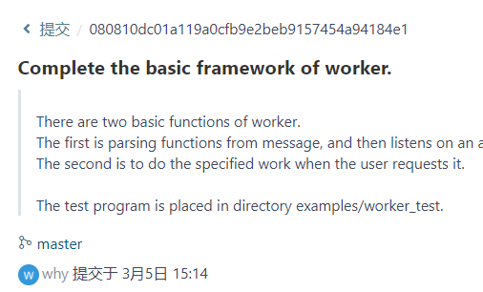
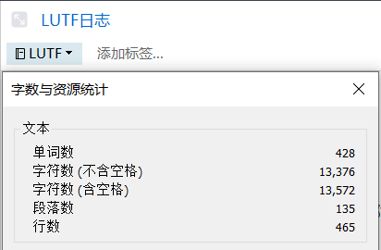
新知识。发现、探索Serverless、FaaS。
好习惯。基于的gitee合作开发模式、项目日志等。

Slide 21
Part 5 作品演示及答辩

Slide 22
THANKS
答辩团队：烫烫烫 1111801008

